Slide 1


Slide 2
Отделение медико-психологической помощи детям и подросткам
Врач психиатр-нарколог покровская Юлия аЛександровна
Профилактика употребления
психоактивных веществ.

Slide 3

Актуальность проблемы
Общая заболеваемость алкоголизмом и пагубным употреблением алкоголя в РФ в 2020 г.около 2 млн. чел.
Уровень потребления алкоголя на душу населения: 2013 г. – 16 л, 2016 г. – 11,5 л, 2021 – 12,7 л
Опасный уровень потребления алкоголя для здоровья населения: 8 л и более
(по данным ВОЗ)

Slide 4
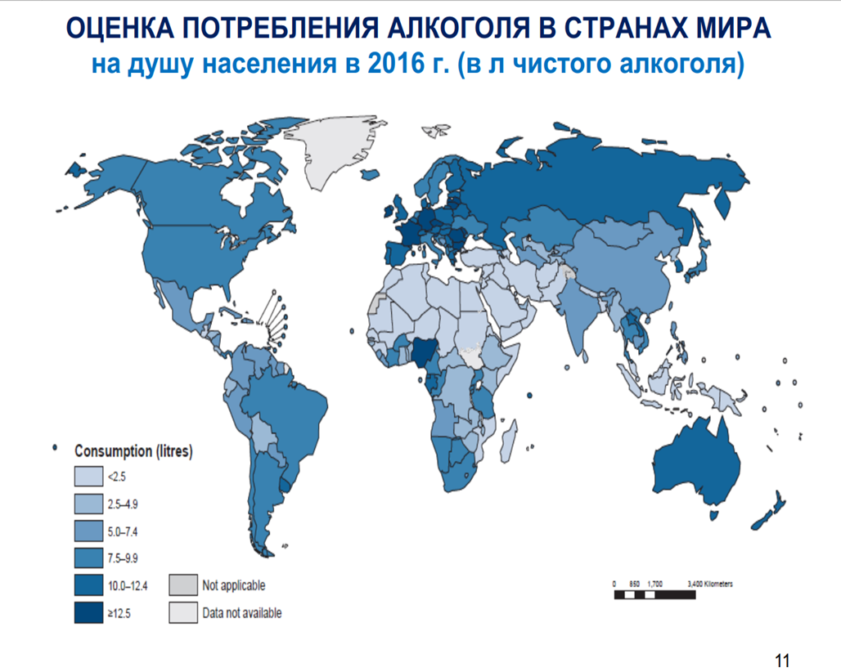

Slide 5
По данным ВОЗ потребление чистого алкоголя на душу населения составило:
-в Европейском регионе 10,9 л;
-в РФ 15,7 л;
-Израиль 2 л;
-Норвегия 5л;
-среднемировой уровень 4,7 л
Заболеваемость алкогольными психозами (на 100 тыс.чел):
-Израиль 1,3 чел.
-Норвегия 10,2 чел.
-РФ 40,6 чел.

Slide 6
Актуальность проблемы
В РФ в 2016 г зафиксировано 56283 случая смерти, непосредственно связанных с алкоголем (38,4 чел. на 100 тыс. населения), 4425 - с наркотиками (3,0 чел. на 100 тыс. населения
Смертность от заболеваний ССС в Тверской области в 2017 г.: 977,3 на 100 тыс. населения (1-е место в ЦФО, в 1,6 р. выше, чем в РФ – 614,6)
Смертность от заболеваний ЖКТ в Тверской области в 2017 г.: 92,9 на 100 тыс. населения (3-е место в ЦФО, в 1,4 р. выше, чем в РФ – 64,3)

Slide 7
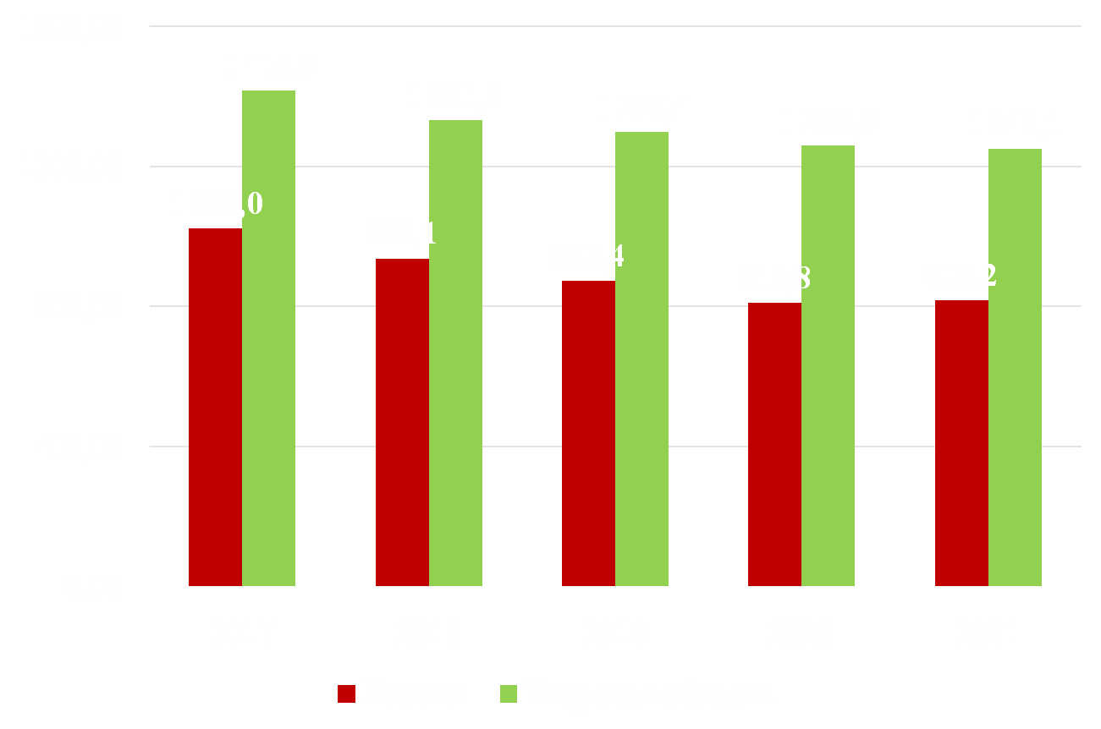
Распространенность (болезненность) алкоголизма в РФ и Тверской области в 2017-2021 гг (на 100 тыс. населения)

Slide 8
Психические и поведенческие расстройства, связанные с употреблением ПАВ (2020)

Slide 9

Результаты химико-токсикологических исследований биолоигических объектов в ХТЛ ГБУЗ «ТОКНД» в 2020 г. (%)

Slide 10
Психоактивные вещества (ПАВ)
(Ю.П.Сиволап)
-разнородные по химическому составу и механизмам действия вещества, обладающие подкрепляющими свойствами, притягательным воздействием на психику и при повторном употреблении способные вызывать привыкание, психическую и физическую зависимость

Slide 11
Критерии отнесения вещества к наркотическому
медицинский – специфическое действие на ЦНС, вызывающее его последующее немедицинское применение
социальный – немедицинское применение вещества, приобретающее социально-значимые масштабы
юридический – включение вещества в Перечень наркотических средств, психотропных веществ и их прекурсоров, подлежащих контролю в Российской Федерации, утверждаемый Постановлением Правительства РФ

Slide 12
Признаки опьянения
I. Изменения психической деятельности
1. Неадекватность поведения, в том числе сопровождающаяся нарушением общественных норм, демонстративными реакциями, попытками диссимуляции. 2. Заторможенность, сонливость или возбуждение. 3. Эмоциональная неустойчивость. 4. Ускорение или замедление темпа мышления.
II. Изменения вегетативно-сосудистых реакций
5. Гиперемия или бледность, мраморность кожных покровов, акроцианоз. 6. Инъецированность склер, гиперемия или бледность видимых слизистых. 7. Сухость кожных покровов, слизистых или гипергидроз. 8. Учащение или замедление дыхания. 9. Тахикардия или брадикардия. 10. Сужение или расширение зрачков. 11. Вялая реакция зрачков на свет.
III. Нарушения двигательной сферы
12. Двигательное возбуждение или заторможенность. 13. Пошатывание при ходьбе с быстрыми поворотами. 14. Неустойчивость в пробе Ромберга. 15. Ошибки при выполнении координаторных проб. 16. Тремор век и (или) языка, рук. 17. Нарушения речи в виде дизартрии.

Slide 13
Сигналы формирующейся зависимости
Частое и долгое отсутствие дома,
избегание участия в семейных делах
Изменение круга общения
«Конспиративные» разговоры по телефону
Охлаждение интереса к прежним увлечениям, резкое снижение школьной успеваемости, прогулы занятий
Частая раздражительность, вспыльчивость
Эгоизм, лживость
Немотивированное изменение самочувствия: человек то полон энергии, весел, то пассивен, вял, угрюм, плаксив
Финансовые трудности: частые просьбы денег, рост долгов, исчезновение денег и ценных вещей из дома

Slide 14
Сигналы формирующейся зависимости
Изменение внешнего облика: неопрятность, специфический запах от одежды, обнаружение специальных устройств и химических препаратов в личных вещах, следы от инъекций («дорожки»)
Признаки алкогольного или наркотического опьянения (кожные покровы, зрачки, речь, координация движений)
Положительные результаты анализов на содержание ПАВ с помощью тест-полосок

Slide 15
Время выведения лекарственных и наркотических веществ
Алкоголь – 2 – 14 часов
Опиаты – 2 дня
Метадон – 3 дня
Амфетамины – 2 дня
Барбитараты – 24 часа
Бензодиазепины: терапевтические дозы – 3 дня при приеме увеличенных доз – 4 – 6 недель
Каннабиноиды: непостоянные курильщики – 5 дн. постоянные курильщики (ежедневно и чаще) – 10-30 дн.
Исследование содержания ПАВ необходимо проводить в течение первых двух суток после употребления

Slide 16
Взаимодействие наркологической службы с субъектами профилактики
Порядок межведомственного взаимодействия органов и учреждений, осуществляющих профилактику безнадзорности и правонарушений несовершеннолетних на территории Тверской области, утвержденный постановлением межведомственной комиссии по делам несовершеннолетних и защите их прав при Правительстве Тверской области 15.03.2013 г.
Выявление лиц, злоупотребляющих алкоголем, осуществляется в сотрудничестве с субъектами профилактики:
Комиссии по делам несовершеннолетних и защите их прав
Отделения полиции по делам несовершеннолетних
Подразделения УФСИН России в Тверской области
Органы опеки и попечительства Министерства социальной защиты населения Тверской области
Образовательные организации
Медицинские организации первичного звена оказания медико-санитарной помощи

Slide 17
-комплекс мероприятий, направленных на сохранение и укрепление здоровья, включает в себя:
- формирование здорового образа жизни;
-предупреждение возникновения и (или) распространения заболеваний;
- раннее выявление заболеваний;
- выявление причин и условий возникновения и развития заболеваний;
-устранение вредного влияния на здоровье человека факторов среды его обитания.
Профилактика

Slide 18
Профилактика употребления ПАВ
Третичная
Вторичная
Первичная
Объект:
больные
Определение:
комплекс мероприятий, направленных на предотвращение рецидивов, способствующих восстановлению личностного и социального статуса больного
Цель:
  поддержка лиц в состоянии устойчивой ремиссии
Объект:
группы риска по аддиктивному поведению
Определение:
комплекс мероприятий, предупреждающих формирование болезни и осложнений, связанных с эпизодическим употреблением ПАВ.
Цель:
  раннее выявление людей с опытом потребления и удержание их от формирования зависимости
Объект:
население в целом
организованные коллективы
Определение:
комплекс мероприятий, предупреждающих приобщение к употреблению ПАВ.
Цель:
  недопущение первой пробы психоактивных веществ

Slide 19
Первичная профилактика наркологических
заболеваний
Направлена :
- на своевременное предупреждение факторов риска развития наркологических заболеваний, в первую очередь, до начала потребления ПАВ.
на усиление социально-позитивных мотиваций в развитии индивида или группы лиц, формирование у населения установок на ЗОЖ, ответственного отношения к здоровью. -Охватывает все группы населения, в первую очередь, подростков и молодых людей.
Носит неспецифический (универсальный), характер
Состоит преимущественно из психологических, социальных, педагогических и медико-биологических практик.

Slide 20
Цели первичной профилактики наркологической патологии
1) Осознание и усвоение основных человеческих ценностей
2) Обучение методам решения жизненных проблем, преодоления стресса и снятия напряжения без применения психоактивных веществ
3) Формирование навыков принятия решений, эффективного общения, критического мышления, сопротивления негативному влиянию окружения, управления эмоциями, в том числе — в состояниях стресса
4) Информирование о психических , соматических и социальных последствиях употребления психоактивных веществ
5) Формирование установки на ведение здорового образа жизни

Slide 21
Факторы защиты наркологических заболеваний
• Благополучное социальное окружение
• Наличие функциональной семьи
• Достаточный уровень жизни
• Доступность служб социальной помощи
• Наличие защитных факторов здорового и социально-эффективного поведения: устойчивость к стрессу, физическое и психическое благополучие; адекватная самооценка, развитые навыки самостоятельного решения проблем, поиска и принятия социальной поддержки, устойчивость к негативному влиянию, умение контролировать свое поведение
• Вовлеченность в общественную жизнь
• Участие и организация программ досуга, альтернативных употреблению ПАВ.

Slide 22
Ситуация повышенного риска
Недостаточная информированность о последствиях употребления ПАВ
Наличие в близком окружении лиц, употребляющих ПАВ
Неумение использовать свободное время
Отсутствие контроля со стороны старших (гипоопека)
Напряженные, конфликтные отношения в семье, атмосфера отчуждения, чрезмерная критика подростка

Slide 23
Выявление факторов риска развития наркологических заболеваний
-Семейное консультирование;
-Профилактические медицинские осмотры обучающихся;
-Предрейсовые, послерейсовые осмотры водителей;
-Медицинское освидетельствование;
-Предварительные и периодические медицинские осмотры

Slide 24
Профосмотры обучающихся
Федеральный закон от 7.06.2013 г. №120-ФЗ «О внесении изменений в отдельные законодательные акты Российской Федерации по вопросам профилактики незаконного потребления наркотических средств и психотропных веществ»
Приказ МО РФ от 16.06.2014 г. №658 «Об утверждении Порядка проведения социально-психологического тестирования лиц, обучающихся в общеобразовательных организациях и профессиональных образовательных организациях, а также в образовательных организациях высшего образования»
Приказ МЗ РФ от 6.10.2014 г. №581н "О Порядке проведения профилактических медицинских осмотров обучающихся в общеобразовательных организациях и профессиональных образовательных организациях, а также образовательных организациях высшего образования в целях раннего выявления незаконного потребления наркотических средств и психотропных веществ"

Slide 25
Задачи тестирования школьников на употребление наркотиков
раннее выявление лиц, допускающих немедицинское потребление наркотических средств с помощью добровольного тестирования, оценка распространенности употребления ПАВ
оказание медико-психолого-педагогической консультативной помощи обучающимся из группы риска, их родителям
оценка эффективности профилактической работы
прицельная профилактика в учебных коллективах с наибольшим количеством положительных результатов тестирования либо отказа от участия в тестировании

Slide 26
Тематика антинаркотических мероприятий
о здоровье и здоровом образе жизни;
о семье;
о любви и дружбе;
об учебе и труде, профессиональной карьере;
о нравственности, верованиях и духовности;
о правах и законах;
о науке и научном мировоззрении;
о культуре и досуге;
о спорте и физической культуре;
о трудностях в жизни и конструктивных способах их преодоления;
о стрессах, неприятностях и позитивных путях получения радости и удовольствия;
о самостоятельности, компетентности и жизненной зрелости;
об общении, коммуникативных навыках и способах противостоять давлению других;
о риске в жизни и здравом смысле;
о способах самовыражения и умении управлять своим поведением;
о целях и смысле жизни и т.п.

Slide 27
Как нельзя проводить профилактику
Не допускается!
Предоставлять учащимся информацию:
о способах приготовления или приобретения ПАВ
демонстрировать наркоманскую атрибутику
упоминать названия наркотических веществ
(при проведении массовых мониторинговых исследований или включении в предметное содержание тем уроков)
обсуждать состояния, которые переживает наркоман, употребляющий наркотики
использовать наркоманский сленг

Slide 28
Принципы мотивационного консультирования
Недирективные, партнерские отношения консультанта и пациента
Эмпатия и рефлексивное слушание
Формирование пациентом программы изменений, выделение приоритетов
Поддержание самоэффективности пациента

Slide 29
Тверь, Перекопский пер., 13
Тел. 555-195
Центр медико-психологической помощи для детей и подростков
Государственное бюджетное учреждение здравоохранения
«Тверской областной клинический наркологический диспансер»
(ГБУЗ «ТОКНД»)
www.tverond.parking.ru

Slide 30

Благодарю за внимание!

